Slide 1
Ouderavond 3t
Dinsdag 3 september 2024

Slide 2
Even voorstellen
Mentoren:
3t1 Nanda Welter
3t2 Arie Hoogendijk
3t3 Silvia Remmerswaal
Mitchell Kluivers – decaan vmbo-t
Anette Condon
afdelingsleider vmbo-t

Slide 3
Anette Condon
nec@adelbert.nl
Werkzaam op ma, di, wo, do
Docent Nederlands
Afdelingsleider

Slide 4
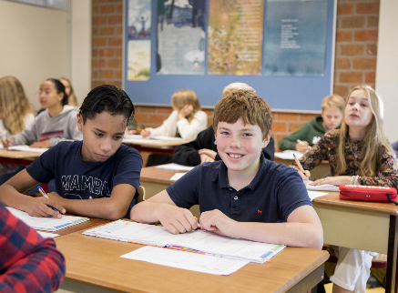
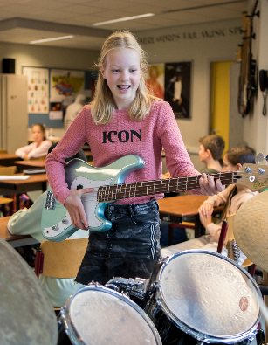
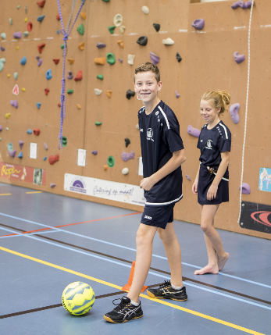
Adelbert College
Verbinding
Vertrouwen
Verantwoordelijkheid

Slide 5
Vmbo-tl
Basis – kader – gemengde- en theoretische leerweg
Een vmbo-tl diploma, het hoogste niveau van het vmbo,
geeft toegang tot:
MBO4, het hoogste niveau van het MBO
4 havo

Slide 6
Het derde leerjaar
Vooreindexamenjaar – PTA (waarbij gs, ak, lo1 en lo2 cijfer naar 4T meenemen)
CKV/kunstvakken 1
Maatschappijleer (wordt in 3T afgerond!)
Beroepenstage
Vakkenpakket 4T kiezen

Slide 7
Leerlingbegeleiding
Mentor → Eerste aanspreekpunt
Vakdocenten → Specifieke vragen over het vak
(afkorting@adelbert.nl)
Verzuimcoördinatoren (verzuim@adelbert.nl):
Absenties
Te laat
Uitgestuurd
Decaan → Vragen over vakkenpakket en MBO
(Mitchell Kluivers, lok@adelbert.nl)
U als ouder!

Slide 8
Introductie Bootcamp Noordwijk

Slide 9
Kennismaking met de mentor
3t1 Nanda Welter lokaal C022
3t2 Arie Hoogendijk lokaal C023
3t3 Silvia Remmerswaal lokaal C024
Bedankt voor uw aandacht!

